Slide 1
Smart office
Văn phòng thông minh

Slide 2
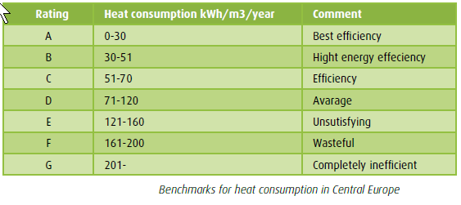
Tham khảo tiêu chuẩn năng lượng
Văn phòng của bạn đang ở vị trí nào trong đánh giá hiệu suất sử dụng năng lượng?

Slide 3
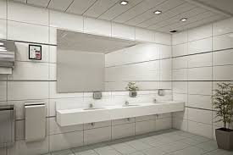
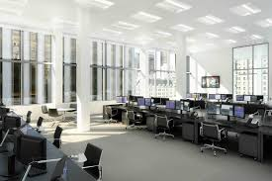

Các vấn đề thực trạng văn phòng
Có cần bật đèn lúc này không?
Nhà vệ sinh có cần bật điện cả ngày không?
Màn hình bật như thế này có cần thiết?
Nhiệt độ điều hòa đang là bao nhiêu độ? Có hợp lý không?
Phòng họp trống nhưng không thể book được. Vì sao?

Slide 4
Giải pháp
Giải pháp văn phòng thông minh giúp giải quyết một số vấn đề cơ bản tại các văn phòng công sở
Tiết kiệm năng lượng
Hệ thống chiếu sáng tự động dựa vào điều kiện ánh sáng tự nhiên và các vị trí ngồi trong văn phòng
Hệ thống điều tự điều chỉnh điều hòa theo nhiệt độ tự nhiên - theo mùa
Hệ thống tự động book phòng họp bật điều hòa chuẩn bị cuộc họp tối ưu hiệu suất sử dụng phòng họp (liên kết với outlook meeting request)
Hệ thống tự động tắt Monitor/CPU cá nhân theo giờ
Tư vấn giải pháp Green Office Euro

Slide 5




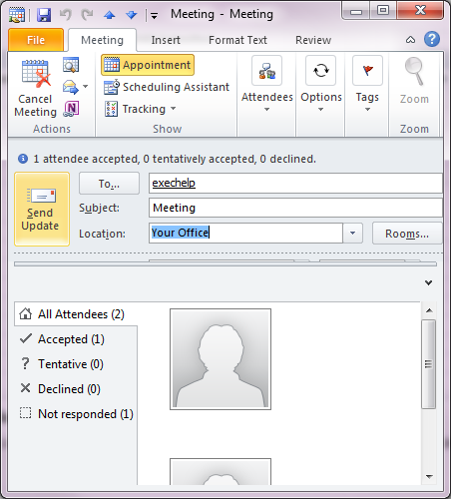
Giải pháp

